Slide 1




Министерство социальной защиты населения Владимирской области «Всероссийская добровольческая онлайн-акция «Марафон доверия 2023» Повышение информированности детей и родителей о возможности получения экстренной психологической помощи по детскому телефону доверия 8 800 2000 122.
#доверяемвместе33 #Марафондоверия2023 #Владимирскаяобласть

Slide 2
Уже 13 лет в России работает служба экстренной психологической помощи для детей и подростков. Телефон доверия 8-800-2000-122 — это бесплатная анонимная служба и один из важнейших проектов Фонда поддержки детей, находящихся в трудной жизненной ситуации.

Slide 3
Ежедневно консультанты принимают сотни звонков, оказывают поддержку здесь и сейчас, а дети открыто говорят о том, что беспокоит. К сожалению, далеко не все знают о существовании такой помощи. На смену повзрослевшим подросткам приходят новые юные абоненты, которые могут быть не знакомы со всероссийским проектом.

Slide 4
Как устроена работа Детского телефона доверия?
Когда на номер 8-800-2000-122 звонит абонент, автоматически определяется его территориальная привязка, и обращение направляют в службу экстренной психологической помощи региона. Так организована работа всей службы. Сейчас к ней подключены 85 субъектов РФ, при этом 67 регионов работают в круглосуточном режиме.
В общей сложности на звонки отвечают более 1000 психологов-консультантов.

Slide 5


Slide 6
Какую помощь могут получить дети, обратившись в службу Детского телефона доверия:
- снятие эмоционального напряжения; - сопровождение ребенка в кризисной ситуации; - создание условий, в которых ребенок сможет осознать новые возможности и преодолеть кризис.

Slide 7

Задача психолога-консультанта - поддержать звонящего, помочь ему справиться со страхом и тревогой

Slide 8
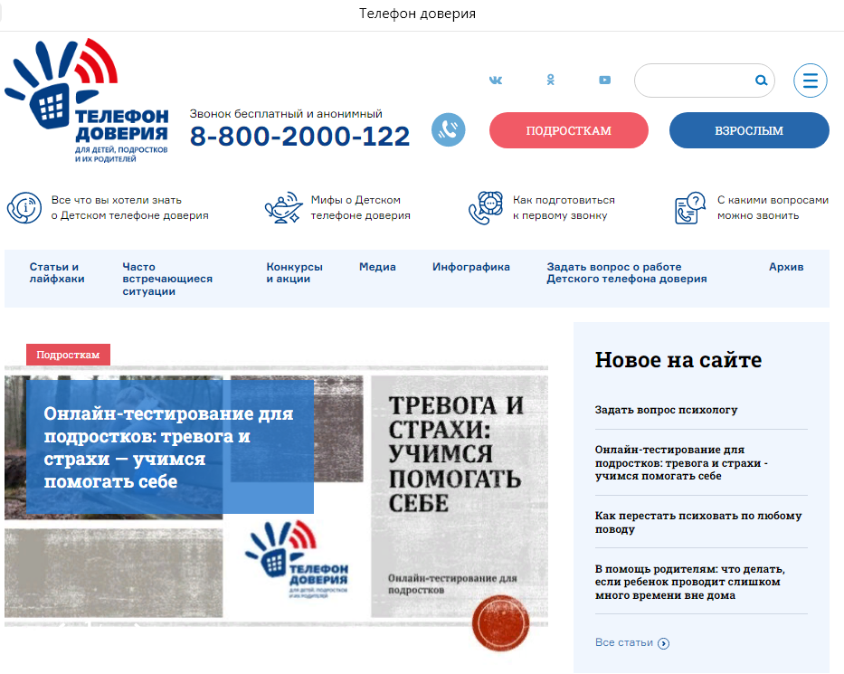
У службы есть сайт www.telefon-doveria.ru

Slide 9
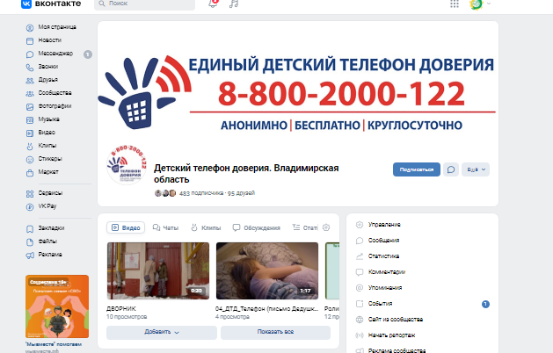
Региональным интернет-ресурсом Детского телефона доверия является сообщество «Вконтакте» https://vk.com/dtd_33

Slide 10
Ежегодно 17 мая отмечается Международный день Детского телефона доверия.
⠀ В связи с этим событием Фондом поддержки детей, находящихся в трудной жизненной ситуации, совместно с партнерами в регионах, организована Всероссийская добровольческая онлайн-акция «Марафон доверия. 2023»,
которая проходит с 28 марта по 28 апреля.

Slide 11


Slide 12

Для участников подготовлены интересные творческие онлайн-активности и конкурсы:
⠀
фотоконкурс «Я знаю номер Детского телефона доверия»,
конкурс рисунков и масштабный флешмоб «Добрые дела».
По итогам «Марафона доверия» будет определен регион-победитель, жители которого наиболее активно включились в работу.

Slide 13


В период проведения онлайн-акции участников ждет:
• 28 марта – старт акции: трансляция видеоролика о Детском телефоне доверия и размещение на главной странице сообщества https://vk.com/dtd_33 информационного сообщения (поста).
QR- код сообщества «Детский телефон доверия.
Владимирская область»

Slide 14
Чтобы наша Владимирская область смогла побороться за место лидера «Марафона доверия» среди других регионов страны каждому добровольцу необходимо:
• стать участником сообщества Вконтакте;
просмотреть видеоролик «Марафон доверия 2023»;
сделать репост закрепленной записи «Расскажите друзьям о Детском телефоне доверия» и обратиться к своим подписчикам с просьбой о репосте данного сообщения;
принять участие в конкурсах Марафона доверия.

Slide 15
В период проведения онлайн-акции участников ждет:
3 - 17 апреля – творческий онлайн-марафон «Я знаю Детский телефон доверия»;
17 - 21 апреля – конкурс «Важные слова».
24 апреля-28 апреля: флешмоб «Добрые дела в неделю добра»;
Май: подведение итогов и объявление лидеров онлайн-акции.
Все мероприятия подробнее будут освещаться в сообществе https://vk.com/dtd_33
Вступайте в сообщество, следите за его новостной лентой и принимайте активное участие
в акции «Марафон доверия. 2023»

Slide 16

Присоединяйтесь!
СДЕЛАЕМ ДЕТСКИЙ ТЕЛЕФОН ДОВЕРИЯ
8-800-2000-122
ПОПУЛЯРНЫМ ВМЕСТЕ!

Slide 17

Спасибо за внимание!

